Slide 1

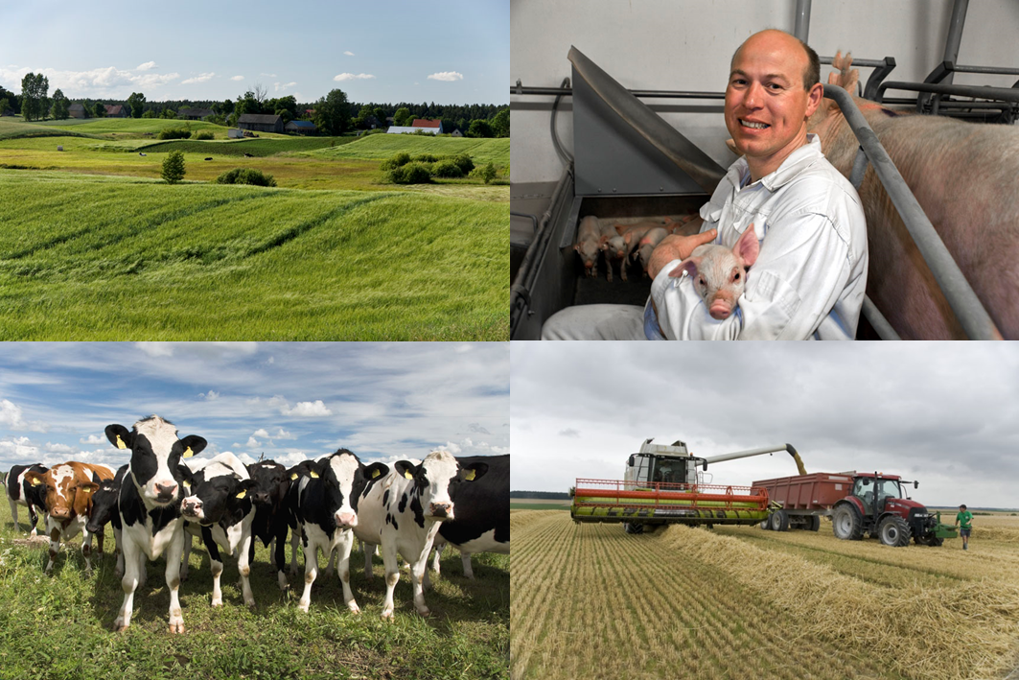



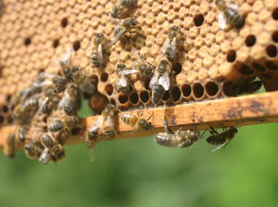
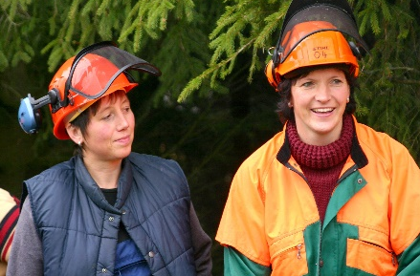

“Eiropas Lauksaimnieku un Lauksaimnieku kooperatīvu skatījums uz nākotnes KLP
DIS(17)4160:1
Maira Dzelzkalēja-Burmistre, Copa & Cogeca, biedrība Zemnieku Saeima
Valsts Lauku tīkla konference “Lauksaimniecības politika pēc 2020”
Jūrmala, Latvija, 7. decembris, 2017

Slide 2

Nākotnes KLP
KLP uzdevumi
Spēcīgas KLP nozīmīgums
Galvenie elementi, lai nodrošinātu vēl ilgtspējīgāku lauksaimniecību Eiropā.
      Vienkāršošana
      Ilgtspēja, Klimata izmaiņas un ilgtspējīgas attīstības mērķi
      Tirgus stabilitātes paaugstināšana un risku pārvaldība
      Lauksaimnieku pozīciju nostiprināšana pārtikas apgādes ķēdē, lauksaimnieku kooperatīvu un ražotāju organizāciju atbalsts
      Lauku attīstība un Cork 2.0
      Investīciju atbalsts un infrastruktūras uzlabošana (ESIF)
      Jaunā lauksaimnieku paaudze, zemes pieejamība
      Iespējamais nākotnes KLP ilgums

Slide 3

KLP uzdevumi
  Šībrīža KLP mērķi, kas definēti ‘’līguma par ES darbību’’ 39(1) pantā ir aktuāli un tos nepieciešams saglabāt.
  KLP sniedz ieguldījumu stabilā lauku vidē un 40 miljonu cilvēku nodarbinātībā, kuri darbojas lauksaimniecības pārtikas sagādes ķēdē. Šis ir ļoti svarīgs punkts laikā, kad ES pastāv augsts bezdarba līmenis.
  KLP jāturpina iepriekšējo reformu orientēšana uz tirgu. Tomēr ir nepieciešams atbalsts vairākiem lauksaimnieku radītiem publiskajiem labumiem un pakalpojumiem, kuru stabilitāti nespēj nodrošināt tirgus.

Slide 4
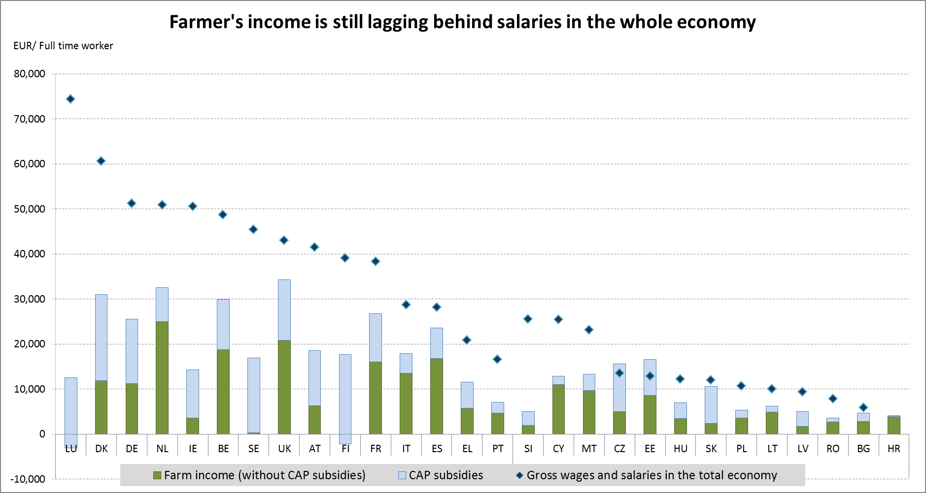
Lauksaimnieku ienākumu salīdzinājums ar vidējo valsts atalgojumu un ienākumu atbalstu
Source: ESTAT, EAA.

Slide 5
Spēcīgas KLP nozīmīgums (1)
  ES jānodrošina kopējs finansējums kopīgajai politikai
  KLP izmaksā mazāk nekā 1% no kopējiem ES sabiedriskajiem tēriņiem.
  Nākošajam ES budžetam jānodrošina vismaz tikpat liela KLP finansējuma saglabāšana.
  Pareizi finansēta KLP nodrošinās spēcīgu, ekonomiski dzīvotspējīgu, un konkurētspējīgu lauksaimniecības sektoru, no kā iegūs gan lauksaimnieki, gan patērētāji.
  KLP jāvērš atbalsts uz aktīviem lauksaimniekiem – tiem, kuri rada sabiedriskos labumus un aktīvi iegulda ilgtspējīgā attīstībā.
  KLP jāfokusējas uz esošo likumprojektu pilnveidošanu - tā ir evolūcija nevis revolūcija!

Slide 6
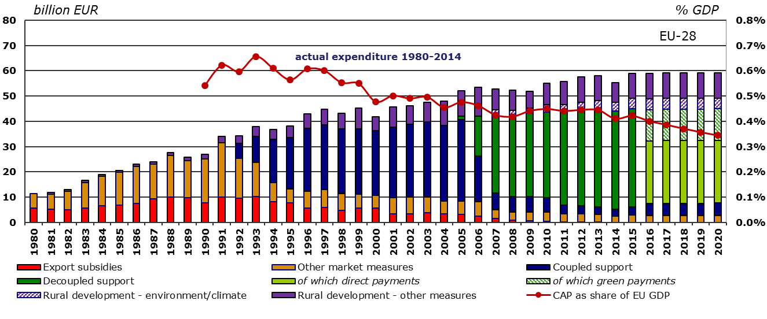
KLP reformu ceļš un KLP budžets (1980-2020)
Source: DG AGRI.

Slide 7
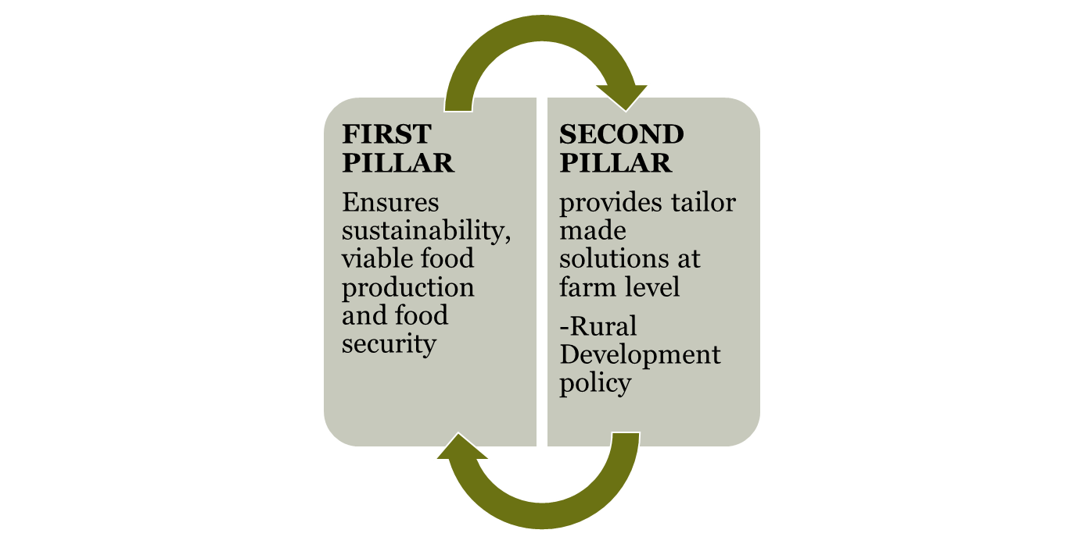
Spēcīgas KLP nozīmīgums (2)
  Abi KLP pīlāri ir svarīgi, un tiem ir specifiski uzdevumi.
  1. KLP pīlārs ir pamats vienotai ES pieejai visām saimniecībām, nodrošinot ilgtspēju, stabilu pārtikas ražošanu un pārtikas nodrošinājumu.
  2. pīlārs rada individuālus palīgmehānismus saimniecībām, sākot ar investīcijām, beidzot ar dažādu līdzekļu izstrādi, lai pielāgotos sabiedrības prasībām un paradumiem. Atbalsta daļa ir lauku attīstības programmas kodola elements, kas dalībvalstīm ļauj atbalstu pārdalīt sev prioritāriem sektoriem, vienlaikus saglabājot svarīgo vienotības elementu.

Slide 8
Galvenie elementi lai padarītu Eiropas lauksaimniecību ilgtspējīgāku
  Vienkāršošana
  Ilgtspēja, Klimata izmaiņas un ilgtspējīgas attīstības mērķi
  Tirgus stabilitātes paaugstināšana un risku pārvaldība
  Lauksaimnieku pozīciju nostiprināšana pārtikas apgādes ķēdē, lauksaimnieku kooperatīvu un ražotāju organizāciju atbalsts
  Lauku attīstība un Cork 2.0
  Investīciju atbalsts un infrastruktūras uzlabošana (ESIF)
  Jaunā lauksaimnieku paaudze, zemes pieejamība

Slide 9

Eiropas lauksaimniecības ilgtspējas palielināšana (1)
  1. Vienkāršošana
  2014. gada KLP reforma ir daudz par sarežģītu.
  Zaļināšanas kontekstā – pat ja lauksaimnieki to ir atbalstījuši, tās īstenošana lauksaimniekiem nav viegli saprotama.
  Mēs atbalstam komisāra Hogana centienus vienkāršot KLP, bet ir nepieciešams darīt daudz vairāk.
  Nākotnes KLP jābūt kopējai, vienkāršai, mazāk birokrātiskai, un kvalitatīvāk jāstājas pretī lauksaimniecības sektora izaicinājumiem.

Slide 10
Eiropas lauksaimniecības ilgtspējas palielināšana (2)
  1. Vienkāršošana (kontroles)
  Gan pirmā, gan otrā pīlāra kontroles mehānismus nepieciešams vienkāršot – tie ir pārāk sarežģīti, laikietilpīgi, birokrātiski, un lauksaimniekiem rada nevajadzīgus riskus un neskaidrību. Soda sankcijas nepieciešams pārskatīt un vienkāršot, jo tās ir pārlieku sarežģītas un nesamērīgas.
  Nepieciešams ieviest digitālas, tālvadības IT tehnoloģijas lai atvieglotu uzraudzību un kontroli lauksaimniecībā.
  Ja KLP netiks vērienīgi vienkāršota, tiks padraudēts viss lauksaimniecības sektors.

Slide 11

Eiropas lauksaimniecības ilgtspējas palielināšana (3)
  2. Ilgtspēja
      Visi trīs ilgtspējas pīlāri (ekonomikas, vides un sociālais) ir jāuztver un jābalansē vienlīdzīgi.
      Lauksaimniekiem un zemju apsaimniekotājiem jāsniedz apjomīgs un aktīvs ieguldījumus vides ilgtspējas saglabāšanā.
      Tikai ar lauksaimnieku iesaisti ir iespējams nodrošināt ilgtspējīgu un konkurētspējīgu lauksaimniecības produkcijas ķēdi, kas spētu apgādāt patērētājus ar drošu, kvalitatīvu un uzturvielām bagātu pārtiku gan Eiropā, gan citur pasaulē.

Slide 12

Eiropas lauksaimniecības ilgtspējas palielināšana (4)
  3. Tirgus stabilitātes paaugstināšana un risku pārvaldība
  Lauksaimnieki un kooperatīvi pēdējos gados ir pieredzējuši ievērojamāki lielākas tirgus svārstības un riskus kā jebkurš cits sektors.
  Lielāka tirgus nestabilitāte; lielāki riski no jaunām dzīvnieku un augu slimībām; klimata pārmaiņu dēļ aizvien biežāk novērojami ekstrēmi laikapstākļi.
  Ražošanas izmaksas ir augušas, un padarījušas mazāku cenas/izmaksu starpību. Šis faktors, kombinācijā ar trim secīgiem gadiem, kuros novērojams ES lauksaimnieku ienākumu samazinājums, ir novedis pie smagas situācijas lauksaimniecībā.
  Tirgus vājināšanās un zemās produktu cenas ir novedušas pie kritiski zemas naudas plūsmas lauksaimnieku vidū visā ES.

Slide 13

Eiropas lauksaimniecības ilgtspējas palielināšana (5)
  3. Tirgus stabilitātes paaugstināšana un risku pārvaldība (kontrole)
  Neatkarīgi tiešie maksājumi nodrošina – stabilitāti, drošību pret tirgus svārstībām un rentabilitāti, neatkarīgi no saimniecības lieluma un darbības virziena.
  Tiešmaksājumi jāizmaksā tikai aktīviem lauksaimniekiem nevis zemes īpašniekiem un lauksaimniekiem, kuri imitē lauksaimniecisku darbību.
  Nepieciešams vienādot tiešmaksājumu apmēru starp dalībvalstīm.
  Nepieļaut tiešmaksājumu ierobežošanu vai samazināšanu.
  Saistītais atbalsts var tikt pieļauts pie konkrētiem, ierobežotiem apstākļiem. (īpaši saimniecībās reģionos, kur cita veida atbalsts ir mazāk efektīvs)
  Tiešmaksājumi joprojām ir galvenais līdzeklis saimniecību ienākumu stabilizēšanai.

Slide 14
Eiropas lauksaimniecības ilgtspējas palielināšana (6)
  3. Tirgus stabilitātes paaugstināšana un risku pārvaldība (kontrole)
  Ir būtiski saglabāt un uzlabot jau esošos mehānismus, lai mazinātu tirgus nepastāvību - tiešmaksājumi, tirgus drošības tīkli un riska apdrošināšana.
  Nepieciešama straujāka mehānismu ieviešana un rezultātu sasniegšana.
  Ir vajadzīgs izstrādāt jaunus riska pārvaldības mehānismus, kas būtu brīvprātīgi un palīdzētu lauksaimniekiem pārdzīvot negaidītas situācijas – ekonomiskas, klimatiskas, sanitāras, vai cita veida problēmas.
  Esošo tirgu attīstīšana un jaunu tirgu apgūšana potenciāli var samazināt cenu svārstību. Lauksaimniekiem un kooperatīviem jādod iespēja piedalīties produkcijas tirdzniecības procesā. Nepieciešams paplašināt tirgū piedāvāto preču dažādību.

Slide 15

Eiropas lauksaimniecības ilgtspējas palielināšana (7)
      4. Lauksaimnieku pozīciju nostiprināšana pārtikas apgādes ķēdē, lauksaimnieku kooperatīvu un ražotāju organizāciju atbalsts
  Pozīciju nostiprināšana jābalsta uz kompetento institūciju rekomendācijām produkcijas ķēdes stiprināšanai.
  Ir jāsper papildus soļi, lai sniegtu atbalstu lauksaimnieku un ražotāju atbalstītājiem. Ir jāatceļ pastāvošie ierobežojumi, kas neļauj šīm organizācijām izpaust savu pilno potenciālu, un uzlabot pārtikas ķēdes funkcionēšanu.
  Šiem atbalsta pasākumiem ir jābūt vairāk nekā tikai koncentrētiem uz pievienotās vērtības radīšanu . Tiem jāietver arī atbalsta pasākumi, kas nodrošina konkurētspējas politikas veiksmīgu ieviešanu un veselīgi funkcionējošu vienoto tirgu.
  Jāapsver esošās konkurences politikas atjaunošanas nepieciešamība.

Slide 16
Eiropas lauksaimniecības ilgtspējas palielināšana (8)
  5. Lauku attīstība un Cork 2.0
  Lauku attīstības politika sniedz mehānismus lauksaimniekiem, kas palīdz lauksaimniekiem nodrošināt publiskos labumus un pakalpojumus sabiedrībai. Tas arī papildina lauksaimniecības un mežsaimniecības tirgus konkurētspēju.
  Lauku attīstības politikai jāturpina fokusēties uz lauksaimniekiem, jo tie ir daudzu Eiropas Savienības dalībvalstu ekonomiku mugurkauls.
  IeviešotCork 2.0 deklarāciju, fokuss jāvērš uz ilgtspējīgu un gudru lauksaimniecību un mežsaimniecību, kā arī vienkāršotu ES un nacionālo lauksaimniecības politiku.
  4 galvenajiem deklarācijas blokiem jācentrējas uz ilgtspējas, vieduma un vienkāršuma ieviešanu lauksaimniecības politikā.

Slide 17


Eiropas lauksaimniecības ilgtspējas palielināšana (9)
      6. Investīciju atbalsts un infrastruktūras uzlabošana (ESIF)
  Papildus investīciju atbalstam lauku attīstībā, EIB jāturpina kalpot kā kredītu koordinatoram lauksaimniecības sektorā.
  EIB jāturpina izveidot un pilnveidot vienkāršus, elastīgus un mērķtiecīgus finansiālos instrumentos lauksaimniecības sektoram. Šiem instrumentiem jākalpo kā papildinājumam pieejamajām garantijām, nevis aizstājējiem.
  Jāgarantē ESIF funkcionēšana, kas kalpo kā infrastruktūras attīstīšanas dzinējs visā ES, sevišķi, jaunajās ES dalībvalstīs.
  Īpaša uzmanība jāpievērš ‘’Basel 3.5’’ diskusijai, lai tā neradītu negatīvu iespaidu uz lauksaimniecības produkcijas ražotāju kreditēšanu.

Slide 18
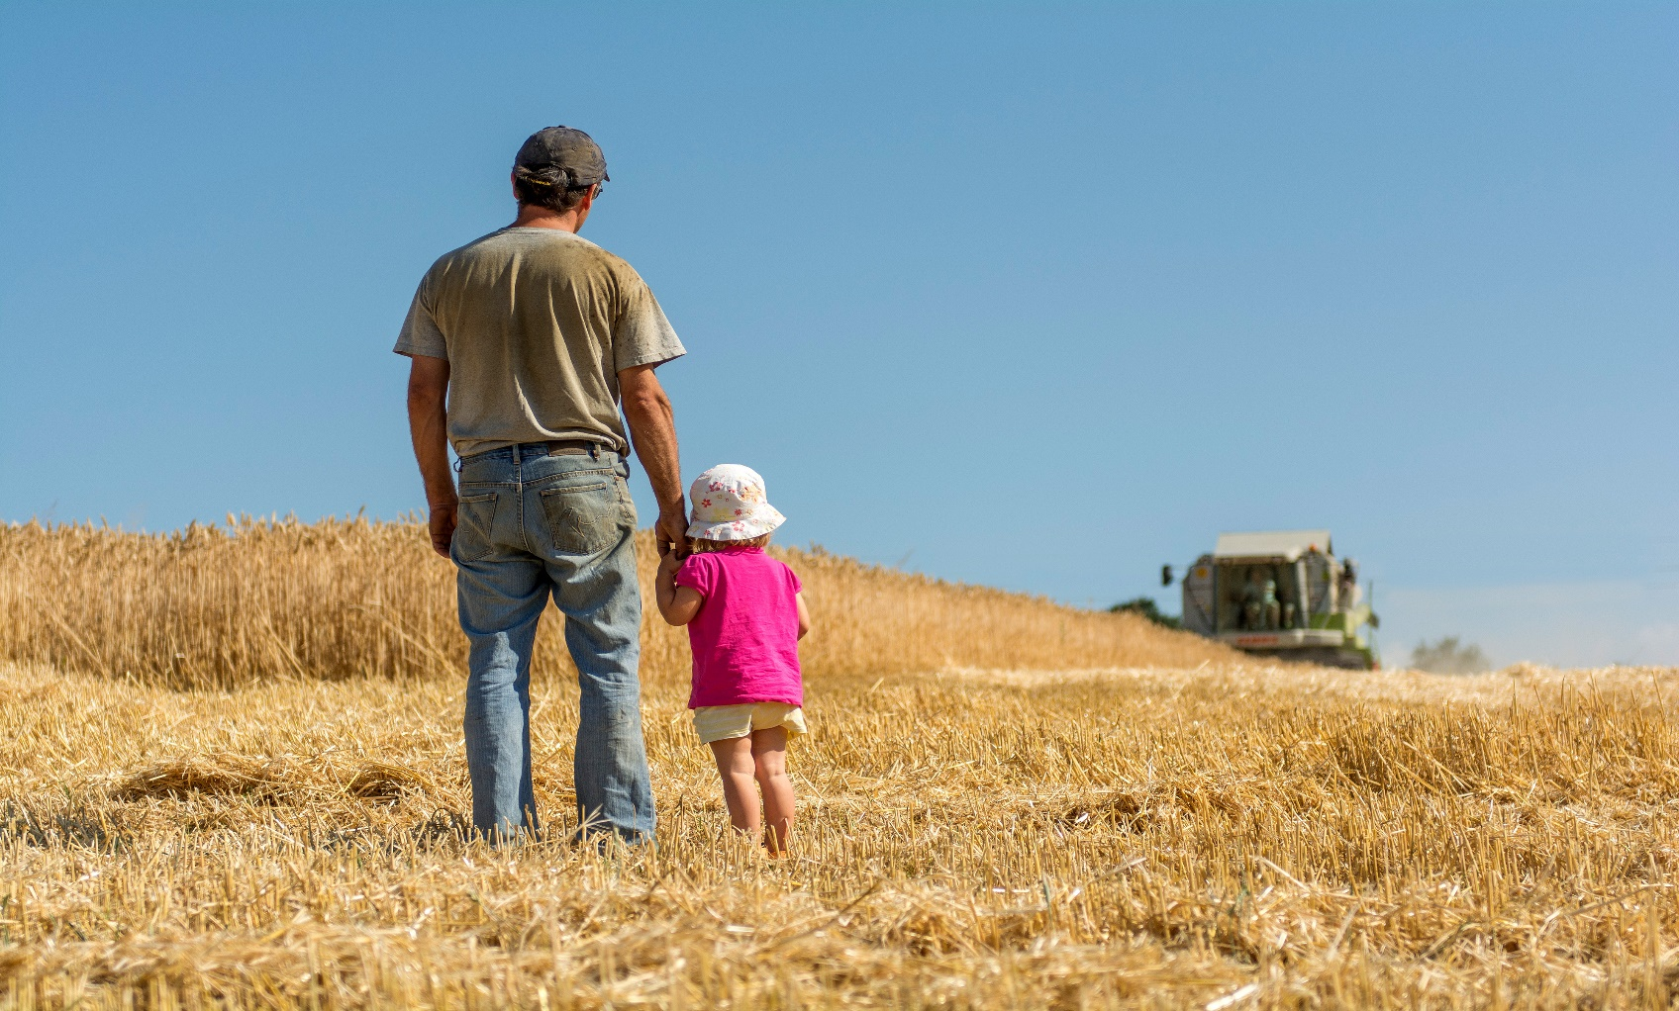
Visbeidzot

Slide 19

Eiropas lauksaimniecības ilgtspējas palielināšana (10)
      7. Jaunā lauksaimnieku paaudze, zemes pieejamība
  Lauksaimnieku novecošana un nepietiekama jaunu cilvēku iesaiste lauksaimniecībā rada depopulācijas riskus lauku reģionos.
  Nepieciešams attīstīt konkrētus un mērķtiecīgus pasākumus, lai veicinātu un atvieglotu jaunu lauksaimnieku piesaistīšanu.
  Lai panāktu lauku saimniecību pārņemšanu, ir jāsniedz motivējošs, augsts atbalsts.
  Ir nepieciešamība pēc pastiprinošiem konsultatīviem (gan tehniskiem, gan ar uzņēmējdarbību saistītiem) dienestiem.

Slide 20
Papildus komentāri par KLP
  Tai jābūt vienkāršākai!
  Pastāv risks mazināt KLP vienotības elementu
  Jāstrādā pie tirgus stabilitātes un riska pārvaldes
  Ir iespējama obligāta atbalsta ierobežošana un samazināšana
  Tiks attīstīta zaļināšana
  Atbalsta pasākumi jābalsta uz produktivitāti un darbību
  Jānodrošina lauksaimnieku paaudzes atjaunošana

Slide 21
Iespējamie nākotnes KLP izstrādes termiņi
  KLP sabiedriskā apspriešana: 2. Feb. līdz 2. Maijs 2017
  DG Konference – sabiedriskās apspriešanas rezultāti: 7. jūlijs 2017
  Paziņojums par nākotnes KLP: 29. Novembris 2017
  Komisija priekšlikumi budžeta pamatnostādnēm : Maijs 2018
  Likumdevēja nākotnes priekšlikumi Jūnijs 2018
  Brexit: 50. pants atvērts 29. martā 2017; izstāšanās : 29. marts 2019 (???)
  Eiroparlamenta vēlēšanas: Maijs/Jūnijs 2019;
  Jauna Eiropas Komisija: Novembris 2019
  KLP diskusiju noslēgums: ???

